Slide 1
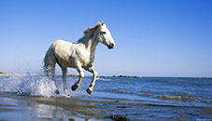
ANNE BABA TUTUMLARININ ÇOCUĞUN DAVRANIŞLARINA ETKİLERİ

Slide 2
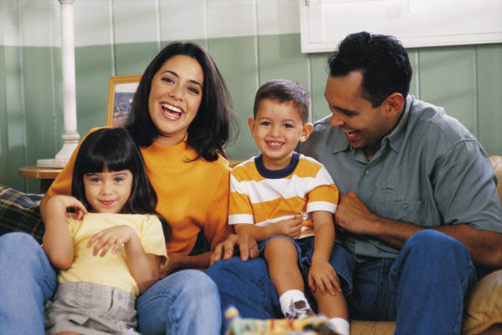
Değişim için bir başlangıç yapmanın zamanıdır.Neden bugün olmasın?Kaybedebileceğiniz hiçbir şey yok..Ama kazanacağınız çok şey var. ÇOCUKLARIMIZ….
.

Slide 3
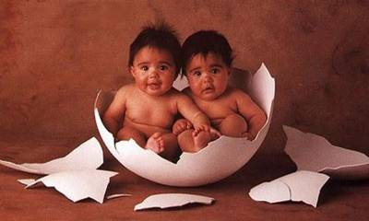
Neden Aile?
.

Slide 4
.
Çocuğun yaşamını sağlıklı bir biçimde sürdürebilmesi,
Özgüveni yüksek bir birey olabilmesi,
Dış dünyaya açılabilmesi için gereksinim duyduğu deneyimleri kazanabilmesi,
İnsan ilişkilerini kurma becerisine sahip olabilmesi,
Sorunlarına çözüm yolları bulabilmesi için temellerin atıldığı ilk ortam ailedir.

Slide 5
Nasıl Bir Çocuk Yetiştirmek İstiyorsunuz?
.

Slide 6
.
Hepimizin ortak amacı çocuklarımızın ruhsal ve fiziksel olarak sağlıklı yetişmesidir.Bunda anne baba tutumlarının etkisinin çok büyük olduğu söylenebilir.Anne babaların çocuklarına yönelik tutumlarının sağlıklı olması,büyük ölçüde onların kendi içlerinde barışık,dengeli huzurlu ve birbirlerine karşı sevgi dolu ve saygılı olmalarına bağlıdır.

Slide 7
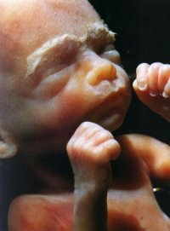
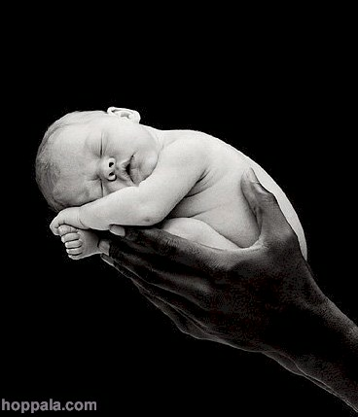
Çocuk yetiştirme anne karnında başlar ...
Bebekken şekillenir

Slide 8
KİŞİLİK GELİŞMESİ VE YAPILANMASINDA TEMEL, ÇOCUKLUK DÖNEMİNDE ATILIR
.

Slide 9
Çocuğun anne-babadan aldığı iki şey vardır: Sevgi ve Eğitim
SEVGİ; Kabullenme, koruma, kollama ve sevecenlik gibi bütün olumlu duyguları içerir.
EĞİTİM;Öğretilen her şeyi, verilen bilgileri, becerileri, yasakları, kuralları, inançları, değer yargılarını, görgü kurallarını ve insanın sosyalleşmesi için gerekli olan tüm toplumsal değerleri kapsar

Slide 10
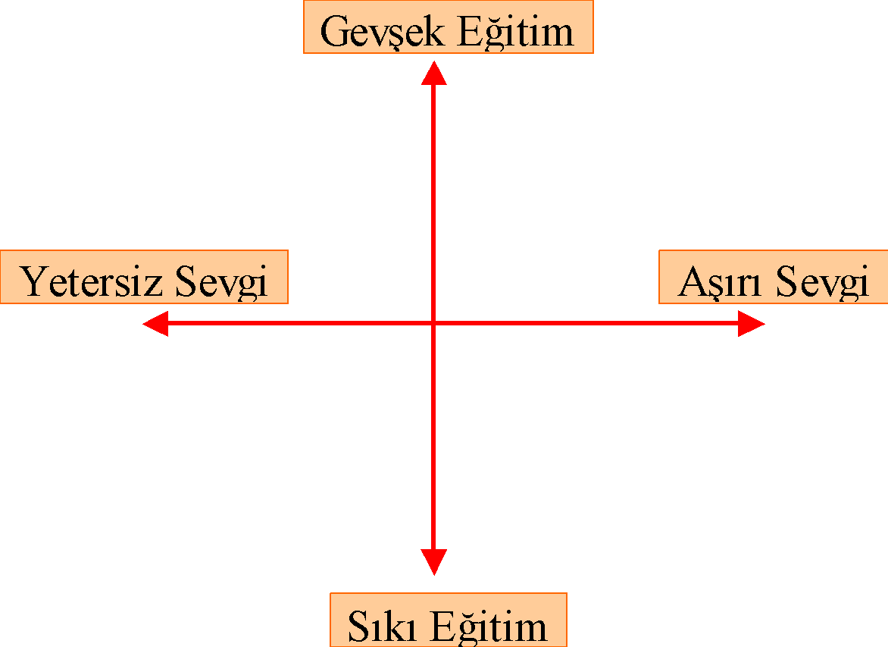
Olumsuz aile tutumlarında ailenin verdiği sevgi ya yetersiz veya aşırı, eğitim ise gevşek ya da sıkı olmaktadır.

Slide 11
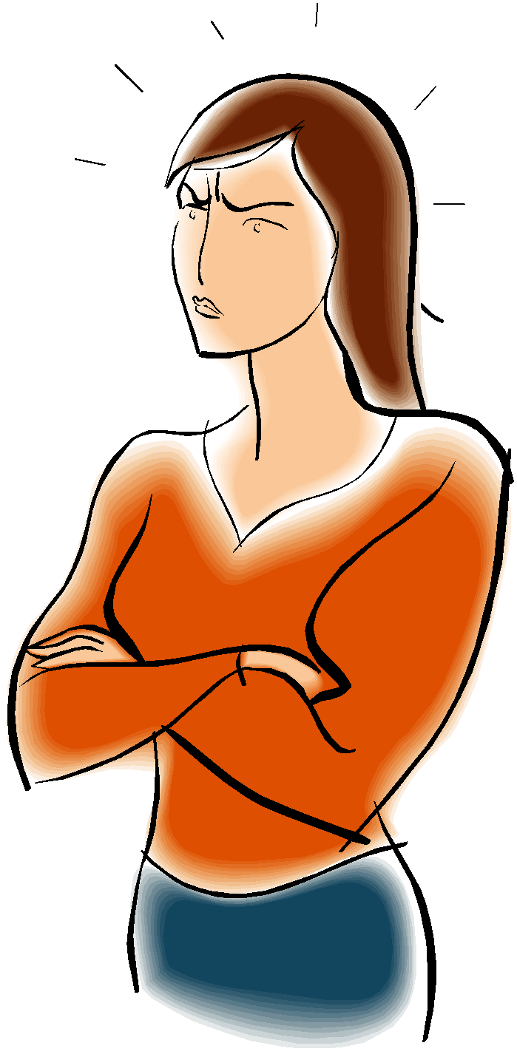
BASKICI – OTORİTER AİLE

Slide 12
Çocuk ailenin bir üyesi gibi kabul edilmez,
Çocuğa söz hakkı verilmez,
Anne – baba sürekli çocuğu yönetmek ister
Çocuk yaptığı her hatada cezalandırılır,
Çocuğun her davranışında kusur bulunur,
Çocuk değişmez ve katı yasaklar konur,
Çocuğa sürekli karışarak, özgürlüğü büyük ölçüde kısıtlanır.

Slide 13
.
Aile çocuğu küçük bir yetişkin gibi yetiştirmek ister.
Çocuğun iyi yönleri değil olumsuz yönleri ortaya çıkarılır.
Bu tür ailelerde büyüyen çocuklardan başarı beklemek yanlış olur.Çocuk anne babanın kurallarını yerine getirme çabası içinde olduğu için kendini ifade edemez.

Slide 14
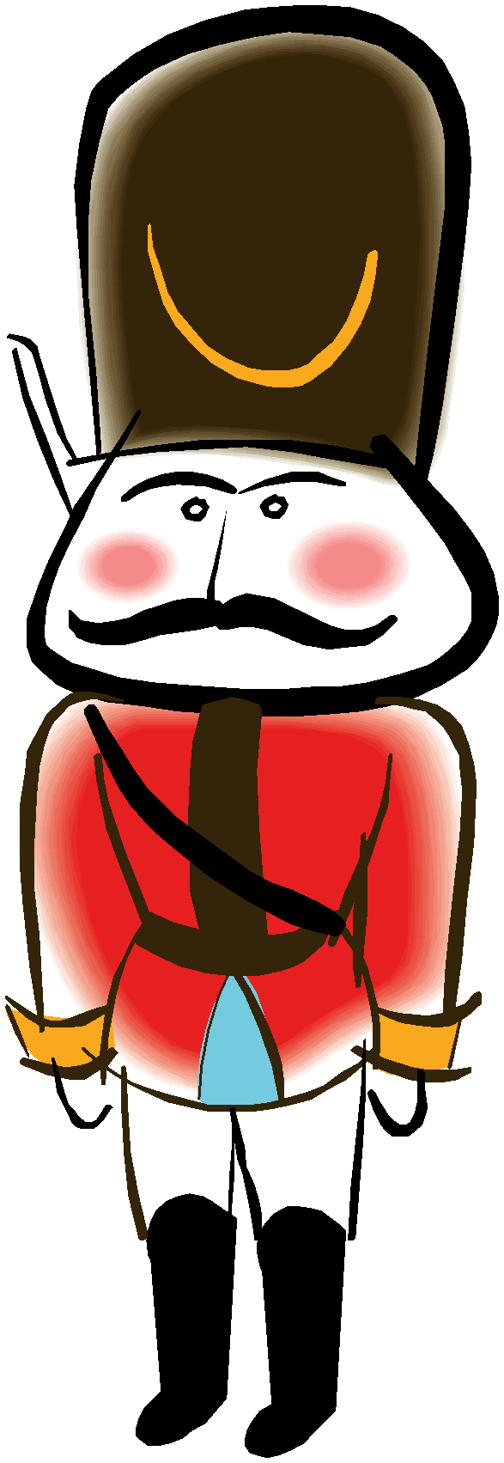
Eğer böyle davranıyorsanız çocuğunuz;
İçe kapanık,
Kendine güveni olmayan,
Çekingen,
Hata yapmaktan korkan,hatalarını kabul etmeyen,
İleriki yaşlarda karşılaştığı sorunları çözmekten aciz,

Slide 15
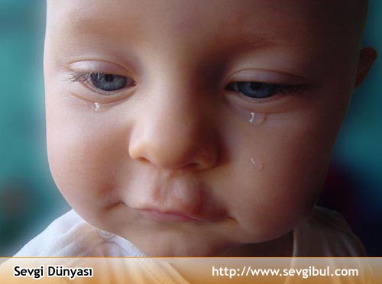
Kabul görmek için yanlış seçimler yapan,
Sürekli eleştirildiği için aşağılık duygusuna kapılan,
Hoşgörülü olmayan,affetmeyi bilmeyen,
Aşırı hassas,kırılgan kolayca ağlayan,
Mutluluğu dışarıda arayıp yanlış arkadaşlıklar kuran, kötü alışkanlıklar edinen,

Slide 16
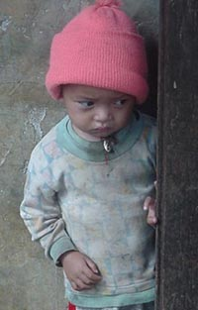
.
Kolay etki altında kalan,
Kendi başına karar veremeyen,dışardan birinin onu yönlendirmesini bekleyen
Yeniliklere açık olmayan,yeni şeyler üretmeyen
Kendi duygu ve düşüncelerini ifade edemeyen
Yardım duygusundan uzak, isyankar, inatçı, hırçın bir kişilik yapısına sahip olacaktır.

Slide 17
.
Çoğu kez çocuk kendisinden bekleneni ailesine veremez. Çocuğun bir yandan içinden gelen doğal çocukluk eğilimleri ve diğer yandan bunlara zıt aile kalıpları varsa çocuk arada sıkışıp kalır ve kendi iç dengesini yitirir.
Sürekli kusurları arandığı için streslidir ve stresli iken hata yapma olasılığı artar.

Slide 18
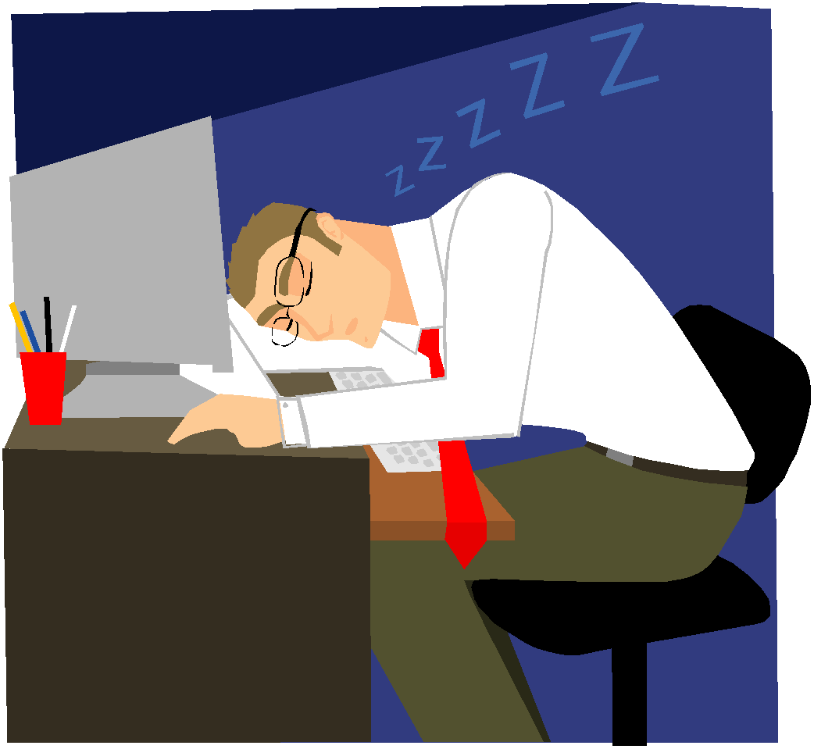
İLGİSİZ - KAYITSIZ AİLE

Slide 19
Genelde anne – baba çocuğun sorumluluğunu almaktan kaçar,
Çocuğa sevgi vermez ve ilgi göstermez,
Hoşgörü ile boş vermeyi birbirine karıştırır,
Çocuk istekte bulunmadıkça ya da sorun çıkarmadıkça problem olmadığını düşünür,
Ailenin çocuğu anlama gibi bir kaygısı olmadığı için anne baba aşırı rahattır,

Slide 20
.
Çocuk fiziksel ve duygusal yalnızlığa itilir.Çocuğun hareketleri görmezden gelinerek dışlanması söz konusudur.
Anne baba çocuk iletişimi kopuktur.
Çocuğa karşı kayıtsız kalmanın ona ilgi ve sevgi vermemenin doğru olduğunu düşünürler.Çünkü çocuk şımarabilir, anneye babaya saygısı kalmaz.( Benim annem babamda bana böyle davranırdı zihniyeti)

Slide 21
Eğer böyle davranıyorsanız çocuğunuz;
İlgi çekmek için olumsuz davranışlar sergileyen,
Genellikle şımarık, bencil, kavgacı,
Olumsuz davranışlarla kendini ispatlamaya çalışan ve bu yüzden arkadaşları tarafından sevilmeyen,
Ailesinde göremediği ilgiyi ve sevgiyi dışarıda arayan,

Slide 22
.
Suç işlemeye yatkın,
Özellikle gençlik yıllarında anne babadan uzaklaşan bir birey olacaktır.

Slide 23
AŞIRI KORUYUCU AİLE

Slide 24
Çocuğun kendisinin yapması gereken işler aile tarafından yapılır,
Genellikle aile çocuğun büyüdüğünü kabul etmek istemez,
Çocuğa fikri sorulmadan çocuk hakkındaki her türlü seçim aile tarafından yapılır. (kıyafet, oyuncak, arkadaş…)
Çocuğun üstüne çok fazla düşülür. (başına bir şey gelmesin, hastalanmasın, üzülmesin, ağlamasın…)

Slide 25
Çocuğa genelde ‘hayır’ denmez ve her istediği yapılır,
Özellikle anne – çocuk ilişkisinde bağımlılık söz konusudur, anne çocuğuna kıyamaz,
Anne – baba çocuğu için sebepsiz yere aşırı kaygı duyar,bu kaygı onları aşırı korumaya yönlendirir. Çocuğu mutlu edemeyeceklerini düşünüp endişelenirler.
Anne – baba çocuğun hatalarını görmek istemez,

Slide 26
.
Anne – babanın çocuğa duydukları aşırı şefkat, disiplin sağlamalarına engel olur,
Çoğunlukla annenin duygusal yalnızlığı, eşinden görmek istediği ilgiyi bulamaması gibi sebepler aşırı koruyuculuğun nedeni olabilir. Bazen de geç sahip olunan bebek, ailedeki ilk ya da tek erkek çocuk bu tutumla yetiştirilir.
Çiçeğin de suya ihtiyacı vardır.
Ama çok sularsanız ölür…

Slide 27
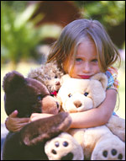
Eğer böyle davranırsanız çocuğunuz;
Bencil, paylaşmayı bilmeyen,
Kendine güveni olmayan,
Sosyal yaşama uyumla ilgili sorun yaşayan,
Devamlı başkalarına bağımlı olma ihtiyacı hisseden,
Kendine ait kişiliğini oluşturmakta güçlük çeken,

Slide 28
.
Çoğu zaman ‘ana kuzusu’ diye arkadaşları tarafından alay edilen,
Beceriksiz,sakar ve çekingen görünen,
Atılım ve başarma gücünden,kendilerini kabul ettirme istek ve yeteneğinden yoksun,
Kendini topluma kabul ettirmek için zaman zaman isyankar davranışlar sergileyen,
Genellikle de başarısız ve mutsuz bireyler olacaktır.

Slide 29
Çocuklar hayatları boyunca kendi ayakları üzerinde kendileri durabilmelidir.

Slide 30
REDDEDİCİ AİLE

Slide 31
*Çocuğa ilgi ve sevgi gösterilmez,
*Çocuğun her yaptığı eleştirilir,
*Çocuğun sürekli eksik, kötü yönleri ve davranışları üzerinde durulur,
*Çocuğa güvenebileceği bir aile ortamı sağlanmaz,
*Çocuğa söz hakkı verilmez,

Slide 32
Yaşanan her kötü şeyin suçu ona atılır,
Çocuğa istenmediği çok açık şekilde belirtilir,
Çocuğa duygusal ve fiziksel şiddet uygulanır,
İstenmeyen bebekler, özürlü çocuklar ya da anne babanın psikolojik rahatsızlıkları sebebiyle aile bu tür davranışları gösterebilir.

Slide 33
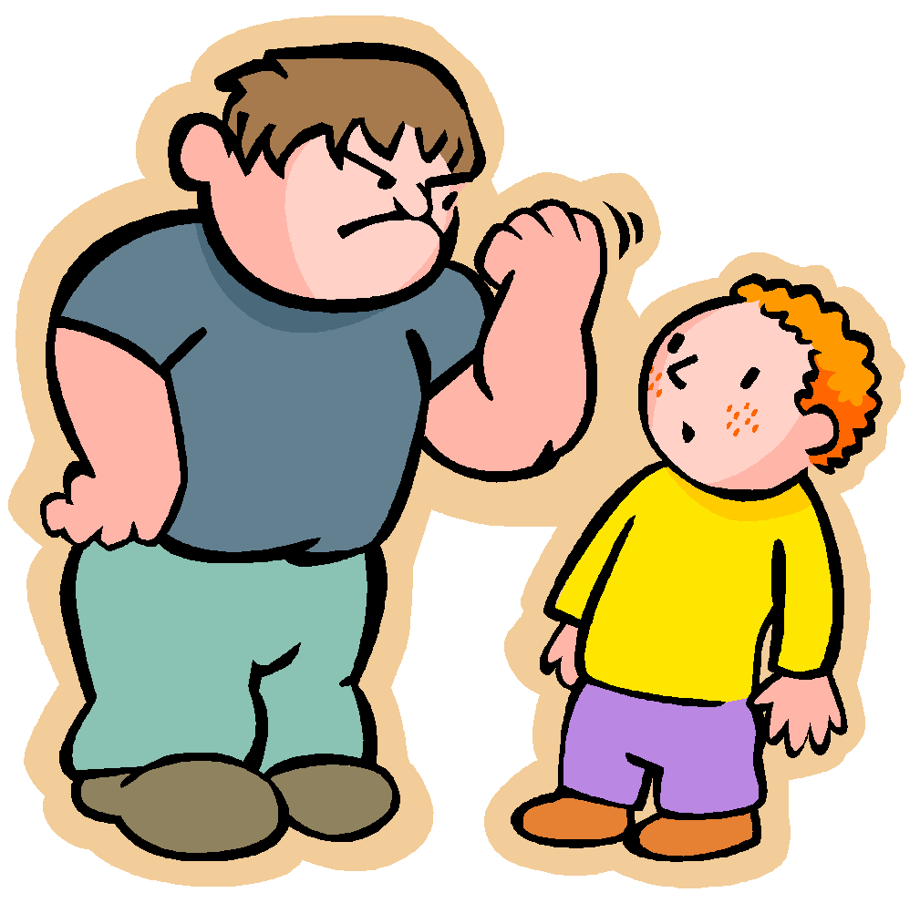
Eğer böyle davranırsanız çocuğunuz;
Sinirli, hırçın, kavgacı,
Genellikle kırılgan ve korkak,
Kendinden zayıflara karşı acımasız ve kötü davranan,
Anne babaya itaat eden ancak içinde düşmanlık besleyen,
Güven duygusu gelişmemiş,

Slide 34
Yardımlaşmayı, paylaşmayı bilmeyen,
Çeşitli psikolojik rahatsızlıklara yatkın, intihara meyilli,
Kendini kabul edecek her türlü iyi ya da kötü gruba girmeye açık (çeteler, yasa dışı örgütler…)

Slide 35
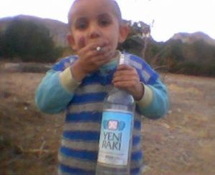
Küçük yaşta zararlı alışkanlıklar edinebilen (sigara, içki, tiner, bali…) bir birey olacaktır. .

Slide 36
TUTARSIZ – DENGESİZ AİLE

Slide 37
Anne ya da babadan birinin izin verdiğine diğeri izin vermez,
Aile aynı davranışa farklı zamanlarda farklı tepkiler gösterebilir.( Örneğin çocuğa okuldan geldikten sonra dışarıda oyun oynamasına izin verilirken ertesi gün hiçbir haklı sebep gösterilmeden izin verilmemesi),
Aile içinde ortak kararlar alınamaz,
Kız – Erkek çocuk ayrımı yapılır. Örneğin bir çocuğun davranışına yasak konurken diğer çocuğun aynı davranışı hoşgörülü karşılanabilir.

Slide 38
Çocuğun eğitimi konusunda da aile tutarsızlık gösterir. Örneğin çocuğun aldığı ortalama bir not bir gün takdir edilirken, başka bir gün cezalandırılabilir.
Büyük ailelerde, ailenin çocuğa koyduğu kurallar aile büyükleri tarafından (dede, büyükanne vs.) hiçe sayılır,
Çoğu zaman anne babanın ruhsal durumundaki dengesizlikler çocuğa bu şekilde yansır.

Slide 39
Eğer böyle davranıyorsanız çocuğunuz;
Çocuk anne babadan birine kendini daha yakın hissederken, diğerinden uzaklaşır,
İnatçı, her istediğinin yapılması için tutturan,
Nerede nasıl davranacağını bilemeyen,
Neyin doğru neyin yanlış olduğunu kestiremeyen,
Çabuk sinirlenen, kavgacı,
Sağlıklı bir kişilik geliştirmekte zorlanan
Sosyal yaşama uyum sağlamakta güçlük çeken bir kişi olur.

Slide 40
Çocuk yaptığı davranışın doğru olup olmamasından çok,’Ne zaman yaparsam cezadan kurtulabilirim?’ düşüncesi ile ilgilenir. Her şeyi yap ama cezadan nasıl kurtulabileceğini bul tekniğini geliştirir.

Slide 41
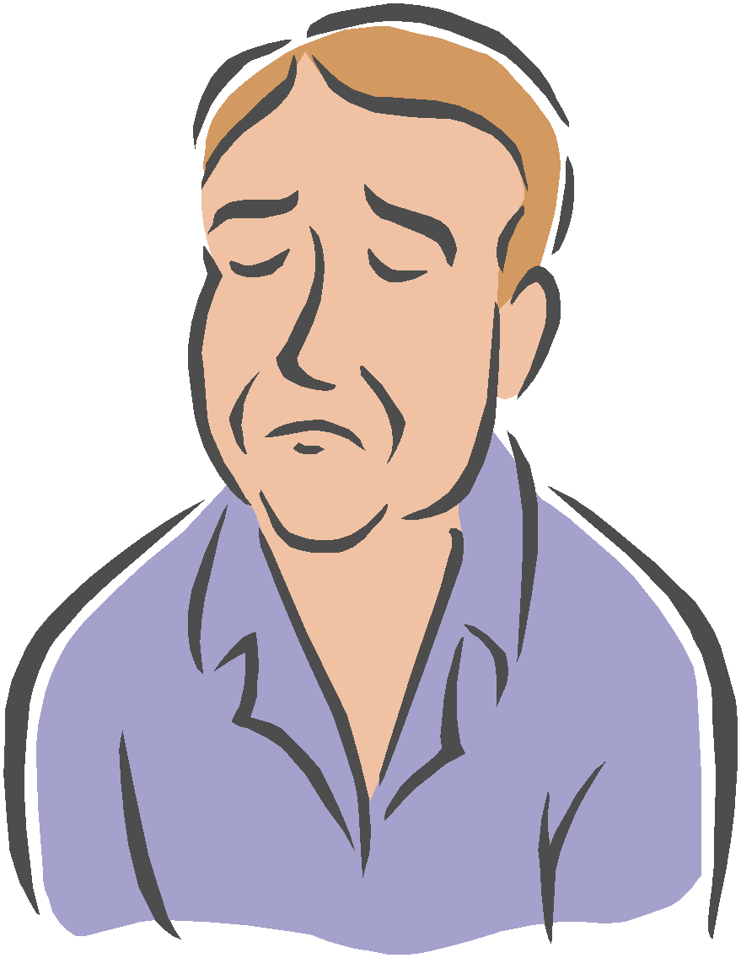
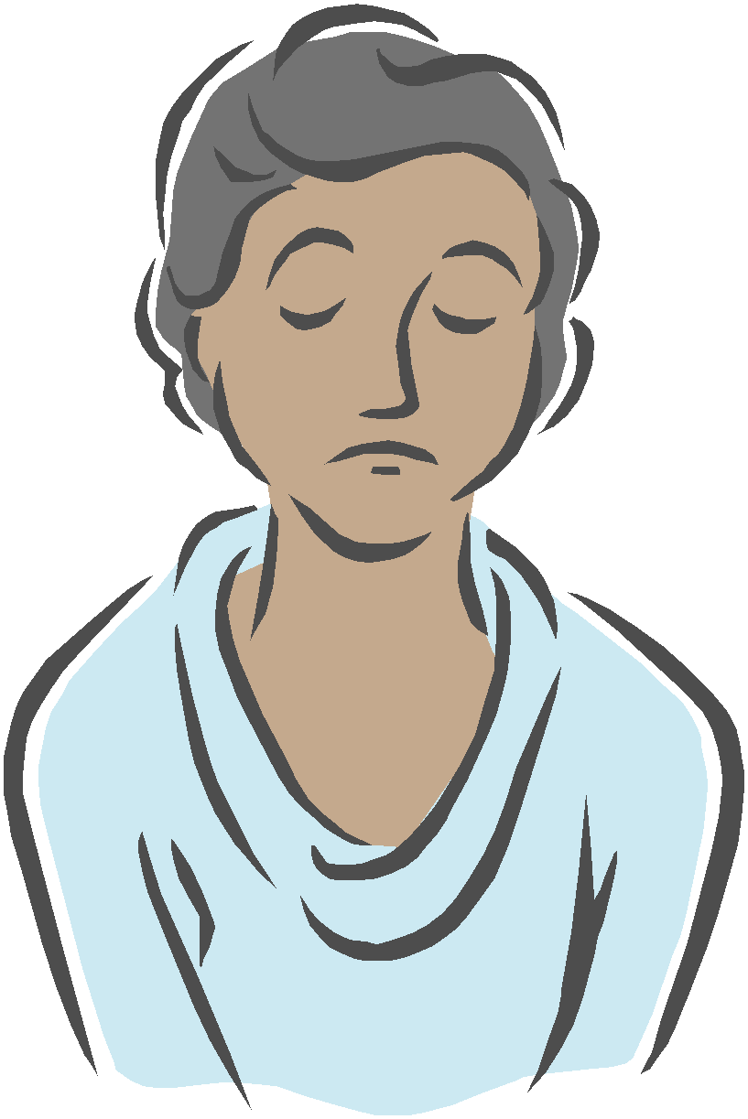
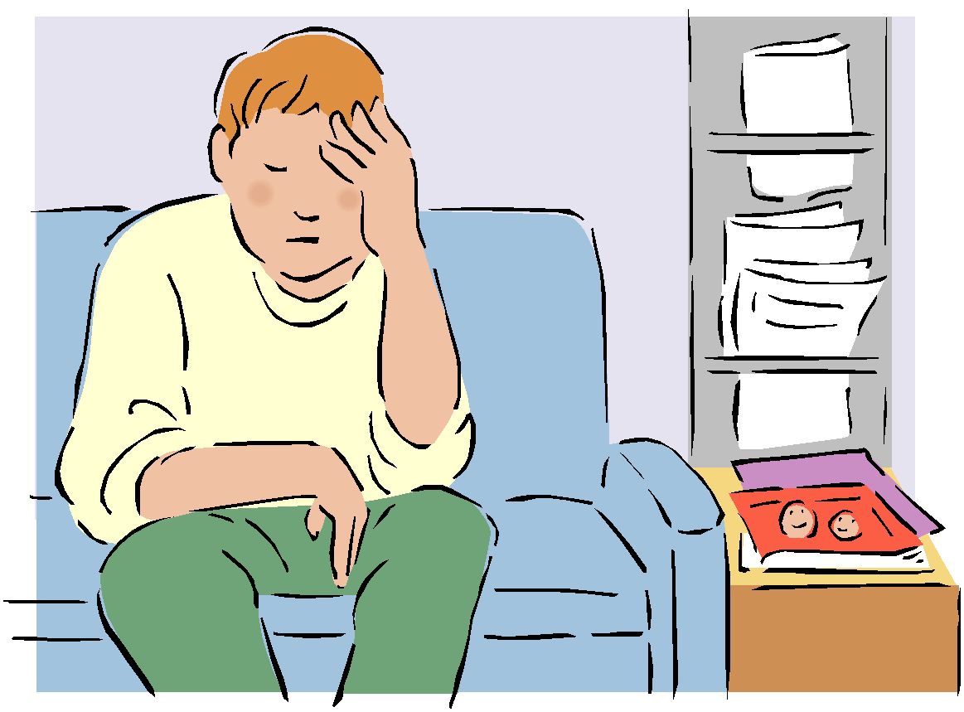
GEVŞEK(SERBEST )AİLE
.

Slide 42
.
Özgür ve eşit ortam yaratmak isterler. Bu düşünce ile çocuğun başına buyruk yetişmesi ,dilediğince davranması ve çocuğun üzerinde aile denetiminin olmaması vardır.
Çocukta aşırı hareket ve davranış serbestliği vardır.
Kendisine ve çevresine zarar verecek davranışlarda bile aile müdahale etmez.
Aile doğruyu yanlışı çocuğun yaparak,yaşayarak öğrenmesini ister, çocuğa neyi yapması,neyi yapmaması konusunda bilgi vermez.
Çocuğun hakları sınırsızdır, nerde duracağını bilmez.

Slide 43
.
Anne baba çocuğun davranışlarına karışmaz yalnız büyük bir problem olduğunda varlıklarını hissettirirler.
Çocukları mutlu olsun diye tüm isteklerine kayıtsız şartsız uyarlar.(Şu mantık vardır;Bırak ver de ağlamasın siz hiç çocuk olmadınız mı?)
Kendi yaşamadıklarını çocuklarının yaşamasını isterler.
Çocuğa kesin kurallar belirtilmez,ceza verirler ama caydırıcı olmaz.cezanın nedenleri de açıklanmaz, suçunu kendi bilsin denilir.

Slide 44
Eğer böyle davranırsanız çocuğunuz;
Doyumsuz,
Devamlı birilerinden hizmet bekleyen,her istediğinin yapılmasını isteyen,
Bencil,saygısız,sorumsuz,
Okulda kurallarla karşılaştığında hayal kırıklığına uğrayan ve uyum sağlayamayan,
Toplumun vermediği hakları kendilerine tanımaya çalışan,

Slide 45
.
Herkese her istediğimi yaptırabilirim düşüncesine sahip olduğundan dış dünyaya bu anlamda uymakta zorluk yaşayan,
Çabuk kızan,sabırsız,şımarık,zor sosyalleşen,kendini beğenen,kibirli çocuklar olurlar.
Çocuk anne babayı kullanır,onu tehdit edebilir;Dediğimi yapmazsanız hasta olurum,yemek yemem, kendimi arabaların önüne atarım, evden kaçarım der ve dediği olmazsa bu söylediklerini yapar.

Slide 46
MÜKEMMELİYETÇİ AİLE

Slide 47
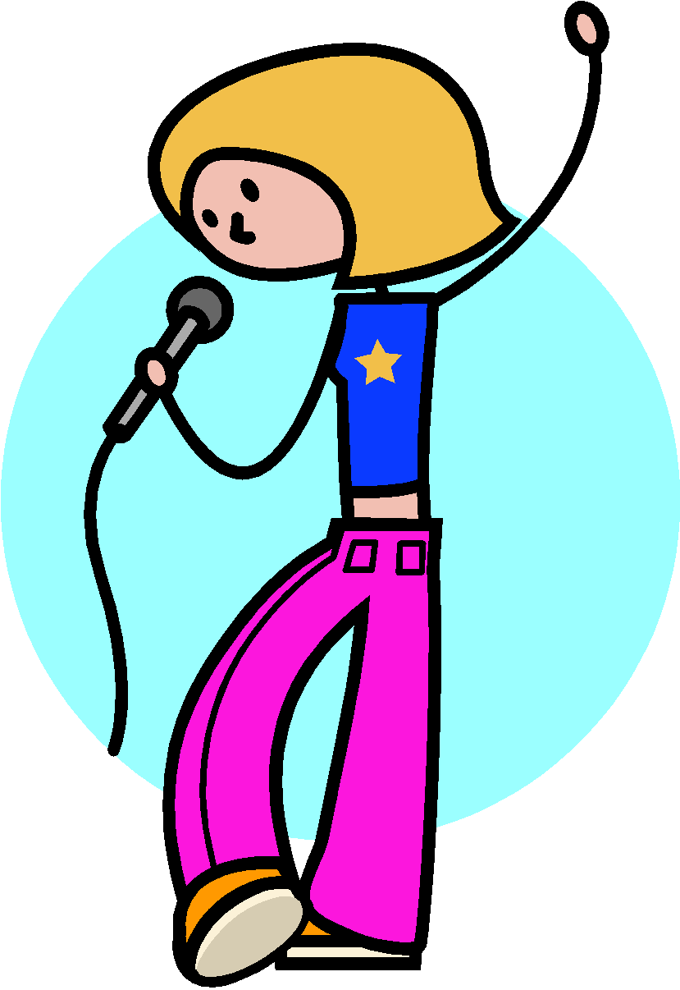
.
Her şeyin en iyisini çocuktan beklerler.
Kendilerinin gerçekleştiremedikleri yaşantıları çocuklarının gerçekleştirmesini isterler.( Çocuk okul birincisi olmalı,iyi konuşmalı,lider olmalı,iyi şarkı söyleyip iyi resim yapmalı….)
Çocuklar çocukluğunu yaşayamazlar.
Çocuklarını olduğu gibi kabul etmezler. Çocuğun kaldırabileceğinden daha fazlasını ona yüklerler.Çocuğun yanlış yapmaya kesinlikle hakkı yoktur.

Slide 48
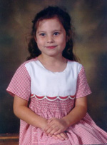
.
Anne babanın katı kuralları ve kalıpları vardır. Çocuk bu kurallara uymak zorundadır.
Çocuğun arkadaş seçimi aileye aittir.Bütün çocukça davranışlar yasaklanır.
Kurallara uymayan çocuk ceza alır.(Duygusal sömürü var. Saçımı süpürge ettim,ne istersen yaptım ….)
Beklentiler çocuğun kapasitesinin çok üstündedir.

Slide 49
Eğer böyle davranırsanız çocuğunuz;
Kişilik yapısı oldukça katı,esneklikten uzak,
Yaşadığı çatışmalar (kendi doğal içgüdüleri ve katı kurallar arasında sıkışmıştır.)yüzünden sevgi ve nefret duygularını aynı anda yaşayan,
Her şeyin en iyisi,en üstünü olma isteği eğer gerçekleşmez ise hayal kırıklığı yaşayan ve bunun sonucunda aşağılık duygusuna kapılan,
Doyumsuz( Anne babanın beklentilerinin fazla olmasından dolayı)
Aşırı titiz ya da tam tersi aşırı dağınık

Slide 50
.
Kendine güveni olmayan,
Başarısızlığa uğradıklarında kabullenemeyen, çabuk pes eden,
Yanlış yapmaktan korkan çocuklar olurlar.
Kendi yaşayamadıklarımızı onlardan beklemeyelim.Hiç Kimse mükemmel olamaz.Hepimizin eksik yönleri mutlaka vardır.

Slide 51
DEMOKRATİK VE KABUL EDİCİ AİLE

Slide 52
Çocuk bir birey olarak kabul edilir,
Çocuk ailesinden sevgi, saygı, ilgi ve destek görür,
Çocuğun ilgileri ve seçimleri önemsenir,
Aile ile ilgili alınacak kararlarda çocuğa fikri sorulur,
Ailede güven ortamı vardır,
Koyulan kuralların nedenleri çocuğa anlatılır,
Aile kendi davranışlarıyla çocuğa olumlu örnek olur,
Çocuğun her türlü problemiyle yakından ilgilenilir,problemlerle nasıl baş edebileceklerini birlikte araştırırlar.

Slide 53
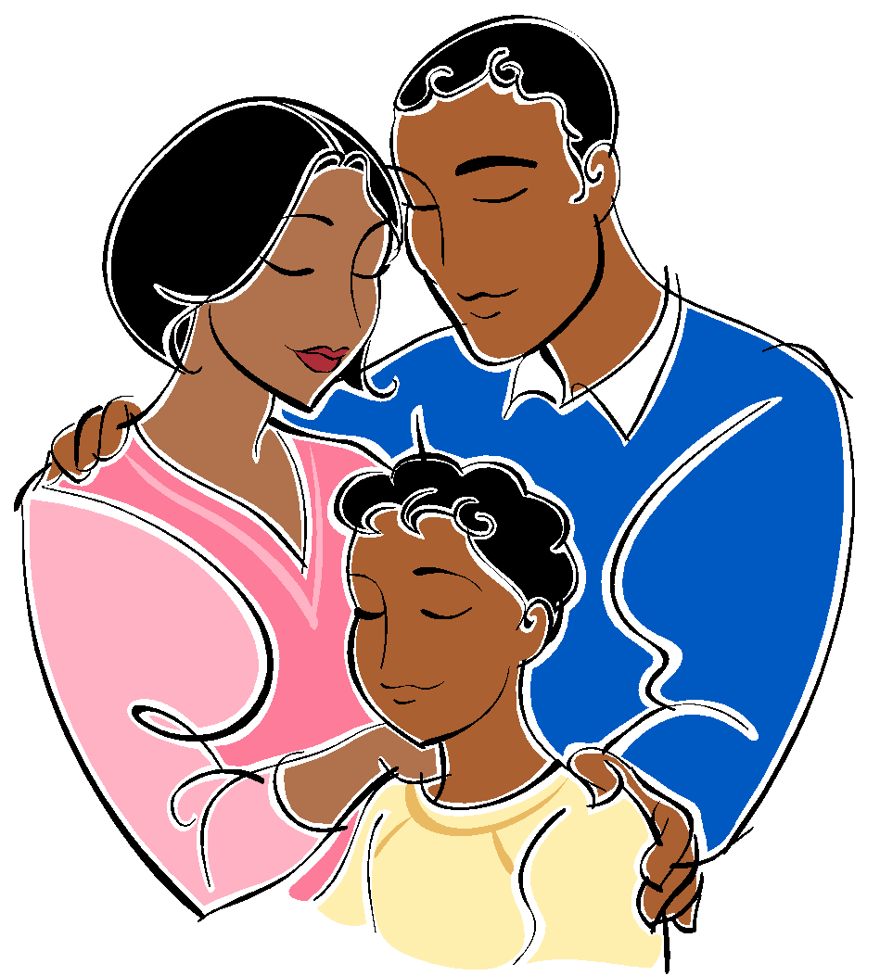
Çocuğun yaşına uygun sorumluluklar alması sağlanırken, çocuğa yapamayacağı görevler verilmez,
Çocuğun iyi yönleri belli edilir,
Çocuk bir işe başlarken cesaretlendirilir,
Aile çocuğa sadece yol gösterir, çocuk adına tek başına karar vermez,
Çocukla iyi iletişim kurulur, duygu ve düşüncelerini ifade etmesine yardımcı olunur.

Slide 54
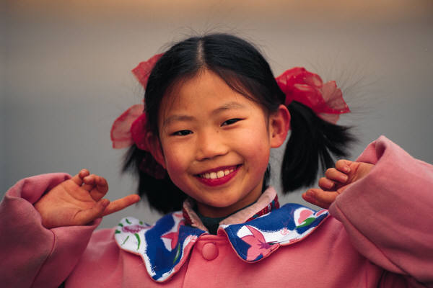
Eğer böyle davranıyorsanız çocuğunuz;
Her şeyden önce mutlu olur,
Kendini tanıyan ve kendine güvenen,
Karşılaştığı sorunlarla baş edebilen,
Kendine ve başkalarına karşı saygı duyan,
Sevmeyi bilen,
Sorumluluk alabilen,
Çevresiyle iyi ilişkiler kurabilen,

Slide 55
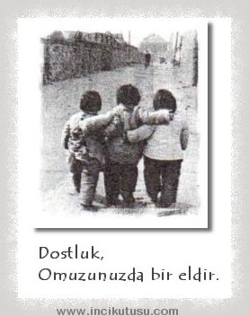
Doğru seçimler yapabilen (arkadaş,meslek, eş…),
Dışa dönük, yardımlaşmayı ve paylaşmayı bilen,
Duygu ve düşüncelerini rahat
ifade edebilen,
Başkaları tarafından sevilen ve kabul edilen,
İyi ahlak sahibi,
Ruh sağlığı yerinde bir birey olacaktır.

Slide 56
ÇOCUKLAR NE İSTER?
Sevgi – saygı görmek ister…
Huzurlu ve güvenli bir aile ister…
Ailede örnek alabileceği kişiler ister…
Dinlenilmek, kendini ifade etmek ve anlaşılmak ister…
Olduğu gibi kabul edilmek ister…
Ailesiyle vakit geçirmek, oyun oynamak ister…

Slide 57
.
Çocuğunuza hayatı bir reçete olarak sunamazsınız. Ona ancak kendi yolunu çizebileceği bir harita verebilirsiniz. Büyüğün küçüğe göstereceği saygı, küçüğe saygılı olmayı öğretir. Çocuğa saygı demek, onun bağımsız bir varlık olduğunu kabullenmek demektir.
Çocuğunuz en çok, sevgiyi hak etmediğini düşündüğünüz sırada sevgiye ihtiyaç duyar. Çocuklarınıza vereceğiniz en değerli hediye ilgi ve zamanınızdır.

Slide 58
Anne babaların çocuk büyütmeyi sadece besleme, giydirme, barındırma, koruma olarak algılamayıp, bunlara ek olarak çocuklarının ruhsal yönünü ihmal etmeden, duygusal olarak da onların gelişim basamaklarına göre ihtiyaçlarını karşılamaları gerekmektedir.

Slide 59
. ÇOCUĞUNUZU ÖNCE DİNLEYİN VE ANLAYIN SONRA ANLAŞILMAYI BEKLEYİN.
Anlaşılma arzusu sevilme arzusu kadar şiddetlidir.”
John POWYS

Slide 60
ÇOCUĞUNUZA NE DERSENİZ, ÖYLE OLMA İHTİMALİNİ ARTTIRIRSINIZ.

Slide 61
ÇOCUĞUNUZUN HATASINI ASLA BAŞKALARININ YANINDA KONUŞMAYIN VE ELEŞTİRMEYİN. SIK ELEŞTİRİLEN ÇOCUKLAR İÇE KAPANIK VE GÜVENSİZ OLURLAR.

Slide 62
Çocuğa aşırı koruma ve kollamanın olmaması, anne-babanın ayrı ayrı tutum sergilememesi, yaşa uygun davranılması, başkaları ile kıyaslanmaması gerekir.Unutmayın Kıyaslamak reddetmektir.

Slide 63
.
Çocuğunuzdan yaşı ve yeteneklerine uygun isteklerde bulunun,çocuğu hayal kırıklığına uğratacak,yaşının üstünde beklentiler içine girmeyin. Çocuğu yönlendirirken ilgi ve yeteneklerini dikkate alın,kendi tutkularınızı değil…
Çocuklarınız eşsizdir.Bir eşleri ya da benzerleri bulunmaz.O Yüzden tüm çocuklarınızı aynı kalıba sokmaya çalışmayın…

Slide 64
ÇOCUĞUNUZA ULAŞABİLECEĞİ HEDEFLER KOYUN VE BUNLARA ULAŞTIĞINDA ONU ÖDÜLLENDİRİN

Slide 65
ÇOCUĞUNUZUN OKUL BAŞARISI ARZU ETTİĞİNİZ KADAR YÜKSEK DEĞİLSE TASALANMAYIN, OKUL BAŞARISI HAYAT BAŞARISI KONUSUNDA sadece ORTA DERECEDE FİKİR VERİR

Slide 66
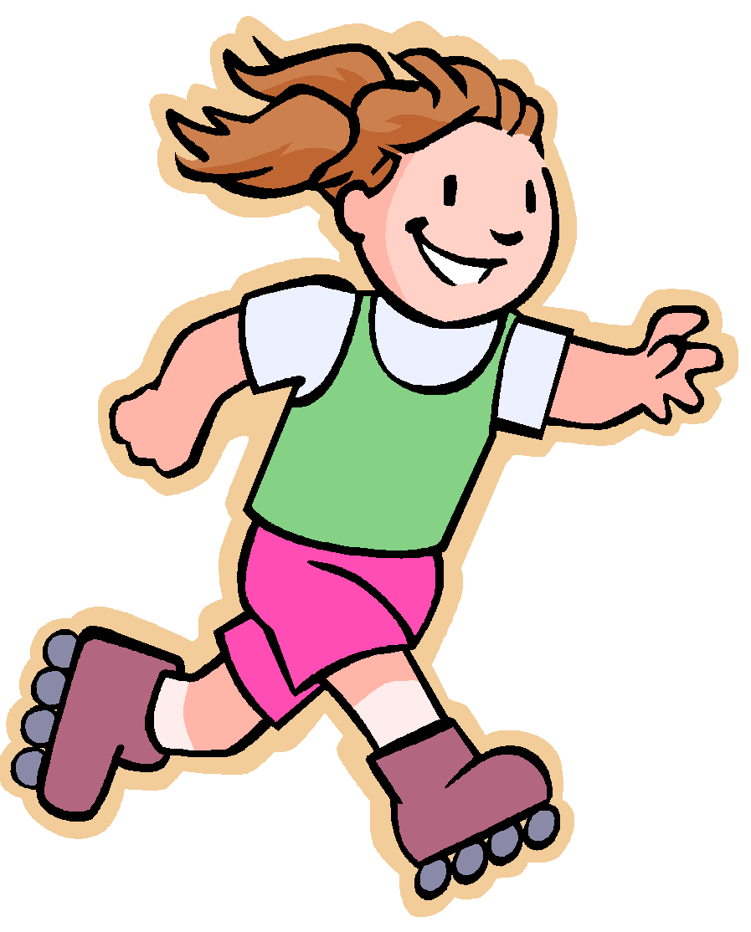
ONUN OLUMLU DAVRANIŞLARINI KESİNLİKLE TAKDİR EDİN.
Çocuğunuzun kendi kendine yetebilen olumlu bir kişilik yapısına sahip olmasını istiyorsanız,olumlu davranışlarını pekiştirin…Çocuklar ısrarla üzerinde durulan davranışları çoğu zaman tekrarlama eğilimindedirler…

Slide 67
SADECE ONUN İÇİN AYIRDIĞINIZ ZAMANLAR OLSUN VE ONUNLA BERABER SOSYAL AKTİVİTELERDE BULUNUN

Slide 68
BAŞARILI OLANLAR, KENDİLERİNİ SEVENLER, KENDİLERİNE GÜVENENLER VE KENDİLERİYLE BARIŞIK OLANLARDIR.

Slide 69
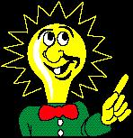
ÇOCUĞUNUZLA KONUŞURKEN DİKKAT ETMENİZ GEREKENLER
Çocuğunuzu suçlamadan,eleştirmeden konuşun. “Zamanında çalışsaydın düşük not almazdın” demek yerine “Düşük not almanın sebeplerini bir düşünelim” deyin.,
Onunla alay etmeden, ad takmadan konuşun “bu kadar basit bir problemi bile yapamıyorsun aptal” demek yerine “Anlamadığın yer neresi, birlikte yapmaya çalışalım” deyin

Slide 70
Ona nutuk çekmeden konuşun “Ben senin yaşındayken sınıf birincisiydim…” diye başlayan cümleler çocuğu sıkar ve çoğu zaman dinlemez.
Onu korkutmadan konuşun “Hele derslerine çalışma da karnen kötü gelince görüşürüz” demek yerine “Karnenin iyi olmasını istiyorsan derslerine çalışman gerekiyor” deyin
Çocuğunuzu sorguya çekmeden konuşun. “Okumayıp da ne yapacaksın, bu devirde okumayana iş yok bilmiyor musun?” demek yerine “Eğer okumayı seçersen iyi bir meslek sahibi olup iyi bir iş bulabilirisin” deyin.

Slide 71
Çocuğunuza sürekli öğüt vermeden konuşun “çok çalışırsan büyük adam olursun, uslu durursan herkes seni sever.” diyerek sürekli öğütler vermeyin.
Çocuğun yaptığı yanlışları desteklemeden konuşun “Arkadaşın sana vurunca sen de ona vurmuşsun, aferin iyi yapmışsın” demek yerine hakkını doğru yollarla araması gerektiğini söyleyin.
Ona emir vermeden konuşun. “Çabuk git odanı topla” demek yerine “İşin bittiyse odanı toplar mısın?” deyin.

Slide 72
Çocuğumu yeniden yetiştirmem mümkün olsaydı,
Ona işaret parmağımı kaldırıp yasaklar koymak yerine
Parmaklarıyla resim yapmayı öğretirdim.
Hatalarını daha az düzeltir,
Onunla daha çok yakınlık kurmaya çalışırdım.
Onu sadece gözlerimle izler, daha çok şefkat gösterirdim.
Onunla daha çok yürüyüşlere çıkar, uçurtmalar uçururdum.
Ona ciddi bir tavır içinde olmak yerine,
Onunla oynardım.
Onunla kırlarda koşar, yıldızları seyrederdim.
Onunla daha az çekişir, ona daha sıkı sarılırdım.
Önce benlik saygısı kazanmasını sağlar,
Sonra bir ev almaya çalışırdım.
Ona katı davranmaz, onu daha çok onaylar ve yüreklendirirdim.
Güç konusunda daha az ders verir,
Sevgi konusunda daha çok şey öğretirdim.
Diana LOOMANS

Slide 73
.

Slide 74
KATILIMINIZ İÇİN TEŞEKKÜR EDERİZ
SUNAN:
AHMET KESMEZ
PSİKOLOJİK DANIŞMAN

